Slide 1
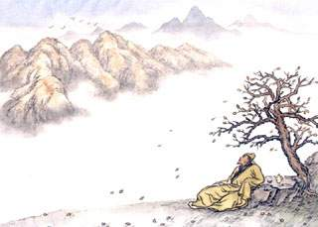

中国文化概论

Slide 2
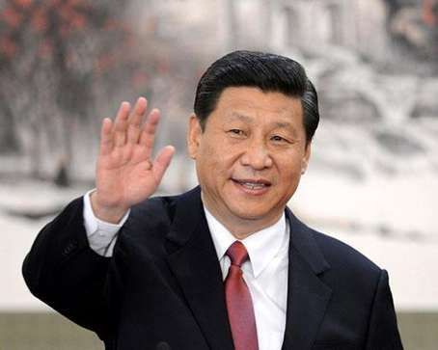
习近平总书记谈传统文化

Slide 3
习近平关于传统文化论述摘录
中华民族具有５０００多年连绵不断的文明历史，创造了博大精深的中华文化，为人类文明进步作出了不可磨灭的贡献。经过几千年的沧桑岁月，把我国５６个民族、１３亿多人紧紧凝聚在一起的，是我们共同经历的非凡奋斗，是我们共同创造的美好家园，是我们共同培育的民族精神，而贯穿其中的、最重要的是我们共同坚守的理想信念。
——2013年3月习近平在十二届全国人大一次会议闭幕会上发表讲话

Slide 4
2000多年前，中国就出现了诸子百家的盛况，老子、孔子、墨子等思想家上究天文、下穷地理，广泛探讨人与人、人与社会、人与自然关系的真谛，提出了博大精深的思想体系。他们提出的很多理念，如孝悌忠信、礼义廉耻、仁者爱人、与人为善、天人合一、道法自然、自强不息等，至今仍然深深影响着中国人的生活。中国人看待世界、看待社会、看待人生，有自己独特的价值体系。中国人独特而悠久的精神世界，让中国人具有很强的民族自信心，也培育了以爱国主义为核心的民族精神。
——2014年4月1日习近平在比利时欧洲学院谈中华文明

Slide 5
中国传统文化博大精深，学习和掌握其中的各种思想精华，对树立正确的世界观、人生观、价值观很有益处。学史可以看成败、鉴得失、知兴替；学诗可以情飞扬、志高昂、人灵秀；学伦理可以知廉耻、懂荣辱、辨是非。
——2013年3月习近平同志在中央党校80年校庆时的讲话

Slide 6
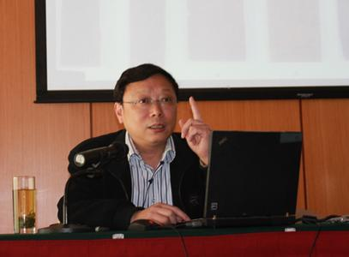
2014年10月13日中共中央政治局第十八次集体学习
专题——历史上的国家治理
中国社会科学院历史研究所卜宪群研究员就这个问题进行讲解，并谈了意见和建议。

Slide 7
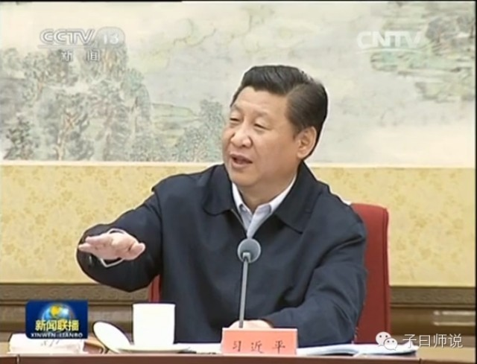
习近平指出，要重视中华传统文化研究，继承和发扬中华优秀传统文化。实现中华民族伟大复兴的中国梦，必须要有中国精神，而中国精神必须在坚持社会主义核心价值体系的前提下，积极深入中华民族历久弥新的精神世界，把长期以来我们民族形成的积极向上向善的思想文化充分继承和弘扬起来，使之为培育和践行社会主义核心价值观服务，为建设社会主义先进文化服务，为党和国家事业发展服务。

Slide 8
2014年10月15日习近平主持文艺座谈会
作家、文艺理论评论界：
铁凝（中国作协主席） 王蒙（中国作协全委会民誉副主席）
莫言（中国艺术研究院文学院院长、中国作协副主席）
冯其庸（中国艺术研究院研究员、中国红楼梦学会名誉会长）
王安忆（中国作协副主席）
叶辛（中国作协副主席） 贾平凹（中国作协主席团委员）
冯骥才（中国文联副主席、中国民间文艺家协会主席）
张抗抗（中国作协副主席） 麦家（中国作协主席团委员、浙江省作协主席）
徐贵祥（解放军艺术学院文学系主任）
阿来（中国主席团委员、四川省作协主席）
梁晓声（当代作家） 熊召政（湖北省文联主席）
周小平（网络作家） 花千芳（网络作家）
高洪波（中国作协副主席）
玛拉沁夫（蒙古族著名老作家） 王树增（报告文学作家）
曹文轩（儿童文学作家）

Slide 9
曲艺界：
姜昆（中国曲艺家协会主席、中国文学艺术基金会副理事长）
刘兰芳（中国文联副主席、中国曲艺家协会名誉主席、一级演员）
影视界：
田华（电影表演艺术家）
六小龄童（中国电视剧制作中心演员剧团一级演员）
李雪健（中国文联副主席、中国电影家协会主席、国家话剧院一级演员）
王朝柱（总政话剧团一级编剧）
陈凯歌（中国电影家协会副主席、中国电影集团一级导演）
冯小刚（中国电影家协会副主席、北京电视艺术中心一级导演）
陈道明（北京电视艺术中心一级演员）
顾长卫（电影导演、摄影师）
兰晓龙（北京军区战友文工团电视艺术中心二级编剧）

Slide 10
音乐界：
李谷一（中国东方演艺集团民族声乐歌唱家）
赵季平（中国音乐家协会主席）
谭利华（中国音乐家协会副主席、北京交响乐团团长）
叶小纲（中国音乐家协会副主席、中央音乐学院副院长）
赵塔里木（中国音乐学院院长）
殷秀梅（中国广播艺术团女高音歌唱家、一级演员）
关峡（中国交响乐团团长、作曲家）
阎肃（空政文工团一级编剧）
张千一（总政歌舞团团长、一级编剧）
俞峰（中央歌剧院院长、一级指挥）
关牧村（天津歌舞团一级演员）
徐沛东（中国文联副主席、中国音乐分党组书记）
赵大鸣（总政歌舞团创作室主任）

Slide 11
“文艺是时代前进的号角，最能代表一个时代的风貌，最能引领一个时代的风气。实现‘两个一百年’奋斗目标、实现中华民族伟大复兴的中国梦，文艺的作用不可替代，文艺工作者大有可为。”

Slide 12
再往前推一步，我们可以看到，习总对文艺工作中存在的问题有较深刻的认识。比如，他指出，“在文艺创作方面，也存在着有数量缺质量、有‘高原’缺‘高峰’的现象，存在着抄袭模仿、千篇一律的问题，存在着机械化生产、快餐式消费的问题。文艺不能在市场经济大潮中迷失方向，不能在为什么人的问题上发生偏差，否则文艺就没有生命力。低俗不是通俗，欲望不代表希望，单纯感官娱乐不等于精神快乐。”

Slide 13
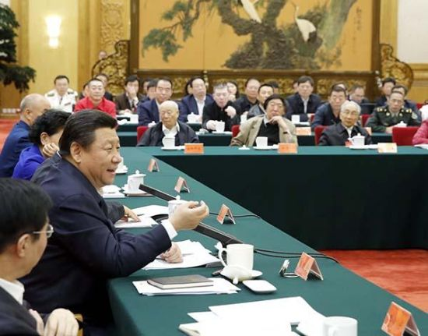
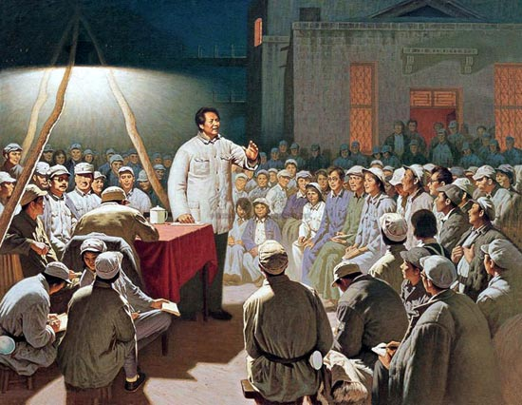
72

Slide 14
从习总多次讲话来看，“解决中国的问题只能在中国大地上探寻适合自己的道路和办法。”人类文明的一切优秀成果，要学习和借鉴；但照搬其他国家的政治理念和制度模式，恕不奉陪。

Slide 15
历史文化是城市的灵魂，要像爱惜自己的生命一样保护好城市历史文化遗产。……要本着对历史负责、对人民负责的精神，传承历史文脉，处理好城市改造开发和历史文化遗产保护利用的关系，切实做到在保护中发展、在发展中保护。
搞历史博物展览，为的是见证历史、以史鉴今、启迪后人。要在展览的同时高度重视修史修志，让文物说话、把历史智慧告诉人们，激发我们的民族自豪感和自信心，坚定全体人民振兴中华、实现中国梦的信心和决心。
——2014年2月25日在北京市考察工作时的讲话

Slide 16
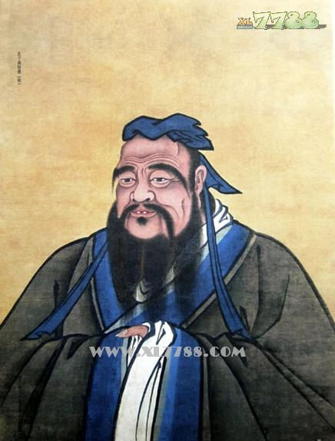
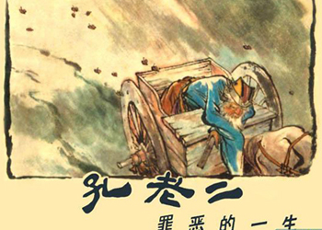
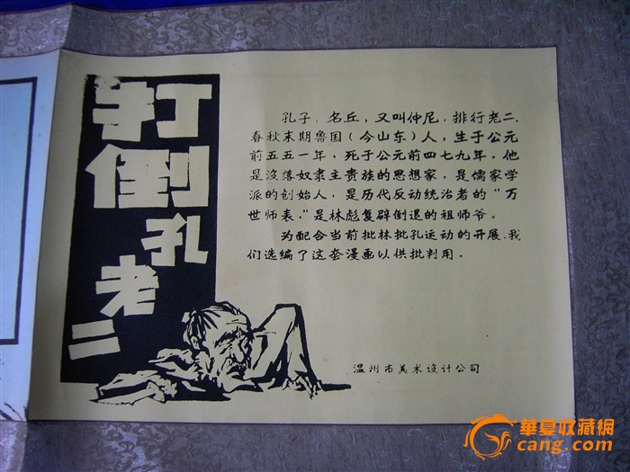
打倒孔家店 & 弘扬传统美德

Slide 17
中国文化与中国传统文化
“中国”，一词最早出现在西周初年的青铜器上（即在1963年陜西宝鸡贾村出土的“何尊”），虽然中国的疆域范在不同的历史时期有着不同的盈缩变化，不过其主干部分，在数千年的时间里，变化并不是很大的。从秦朝开始直到淸朝初年，所谓“中国”最穏定的疆域范围，基本都是在阴山山脉和辽河中游以南，青藏高原、横断山脉以东一带。
我们所定义的“中国文化”，是指中华民族在东亚大陆这片广袤的土地上创造的文化。

Slide 18
1 、中国文化
中国文化是中华民族对于人类的伟大贡献。独具特色的语言文字，浩如湮海的文化典籍，嘉惠世界的科技工艺，精彩纷呈的文学艺术，充满智能的宗教哲学，完备深刻的道德伦理，共同构成了中国文化的基本内容。
（人类文化内涵：宗教、科学、道德、艺术）
２ 、中国传统文化
文化是一个生生不息的运动过程，中国文化也有自己的发生、成长、壮大的过程。所谓中国文化的“ 昨天” ，也就是所谓的“ 中国传统文化” ，即指1840 年鸦片战争以前的中国文化。

Slide 19
（1）．如何理解中国传统文化： 主要从时间的维度来理解，因为传统文化首先指一种时间存在状态的文化。
首先，传统文化指文化的过去式。
其次，传统文化又指文化的现在式或正在进行式，即从过去一直延伸到现在的文化观念。
最后，传统文化又可能指文化的将来式，即对未来的文化建构产生影响的文化的观念，它们将成为未来文化的重要组成部分。

Slide 20
（2）中国传统文化
1．传：“传，驿也”，指驿站上所备的车马，引申为传授；
“传，延也”，即延续、继续，尤指前人传后人，代代相传。
2．统：本义指茧的头绪。引申为根本。
3．传统文化：在长期的历史发展过程中形成和发展起来，保留在每一个民族中间具有稳定形态的文化。
4．中国传统文化：在长期的历史发展过程中形成和发展起来的，保留在中华民族中间具有稳定形态的中国文化，包括思想观念、思维方式、价值取向、道德情操、生活方式、礼仪制度、风俗习惯、宗教信仰、文学艺术、教育科技等诸多层面的内容。

Slide 21
课程内容：九讲
第一讲中国传统文化整体貌状，自然经济政治基础
第二讲中国传统文化发展历程
第三讲中国传统文化主体精神
第四讲儒家传统思想及现代流变
第五讲佛教在中国传播及流变
第六讲中国道家、道教思想及文化
第七讲中国传统教育及选官、用官制度
第八讲中国古代文学
第九讲科技文化传统

Slide 22
第一章中国传统文化的整体状貌
一：“文化”的涵义
１：“文化”的语源学涵义
“文”的本义，由甲骨文的字形分析，应是说人身体上的纹身。到后来用来指各色交错的纹理，并进而引申出文物典籍、礼乐制度、人文修养和美善德行的含义。
“化”的本义，为改易、转化、造化，指事物形态或性质的改变。后引申出教化迁善之义。
论证材料之出处：
东汉大学者许慎的《说文解字》：“文，错画也，象交文”。
《尚书·序》：“古者伏羲氏之王天下也。始画八卦，造书契，以代结绳之政。由是文籍生焉”。
《易·系辞下》：“男女构精，万物化生”。
《易·贲卦·彖传上》：“刚柔交错，天文也。文明以止，人文也。观乎天文，以察时变。观乎人文，以化成天下”。

Slide 23
文化概念的三层次说：
1．广义的文化：又称大文化。主张文化是涵盖人类所有文明成果的大文化观。如《苏联大百科全书》、《大英百科全书》、美国人类学家维斯拉、中国学者梁启超、梁漱溟、钱穆等观点。
2．狭义的文化：又称小文化。主要指人类精神文化方面的创造性成果，而不包括物质生产及其器物性、实体性成果。如泰勒、毛泽东对文化的定义。
3．专义的文化：沿袭传统和现实生活中人们对文化的直观理解，即将文化理解为文学、艺术、音乐、戏剧、舞蹈等为主的艺术文化。

Slide 24
二、“文化”结构的四种形态
１、在人类的历史上，人们首先面对的无疑就是自然的限制与困境，为了克服自然这个敌人所以创造了第一类的文化，我们可称之为“物质文化”或者“物态文化”。
所谓“物态文化”，是指人的物质生产活动及其产品的总和。物态文化以满足人类最基本的生存需要──衣食住行──为目标，直接反映人与自然的关系，反映人类对自然界认识、把握、利用、改造的深入程度，反映社会生产力的发展水平。
２、人为了与他人和谐共处，以维持社群的生活，所以又创造了第二类文化，我们或可称之为“制度文化”。它们由人类在社会实践中建立的各种社会规范、社会组织所构成。
相关背景知识
中国的宗族制度，便产生了崇尚权威主义的文化。 其结晶就是：
①很容易接受权威，信仰权威。如果某人是权威，那他的话就都是对的，要无可怀疑地接受。 ②重视权威，一个人如果没有权势地位则不论他的意见本身如何精辟，也往往得不到重视。③因循旧习，随波逐流。④不容许对于传统习俗的批评，拒绝创新。⑤相信命运不愿意靠自己的努力来改变现实。⑥对事物抱着刻板印象，对事物的判断只是黑白分明，好坏立判；不能考虑各种复杂的因素

Slide 25
３、人们在长期的社会实践、人际交往中，往往会形成具有鲜明的民族、地域特色的行为模式，这些行为模式又多以民风民俗的形态出现，它们是人类所创造的第三类文化，我们或可称之为“行为文化”（即含有文化意义的行为）。
４、如果说，人类为了战胜自然，创造了物质文化；为了与他人和睦相处，创造了制度文化和行为文化；那么，为了克服人类自身在感情、或心理、及认知上的种种困难与挫折，忧虑与不安，因而创造了第四类文化，我们或可以称之为“精神文化”或“心态文化”。它包括了文学、艺术（音乐、戏剧、绘画）、宗教信仰，尤其是从中折射出来的审美情趣、思维方式、价值观念、民族性格等等。

Slide 26
文化的结构
观念文化 (民间信仰、宗教、儒
学、八卦、五行)
制度文化 (家族宗法制、职官
制度、科举制度)
艺术文化 (汉字、书画、音乐、戏曲、
建筑)
民俗文化 (饮食、习俗、江湖)

Slide 27
三、中国传统文化的特点
1、各家的不同说法
2、我们概括为三点

Slide 28
三、中国传统文化的特点
1、各家的不同说法
梁漱溟（十四点）：
⑴广土众民； ⑵民族同化融合；
⑶历史长久； ⑷动力不明；
⑸久滞不进的社会； ⑹宗教观念淡薄；
⑺根基深厚的家族制度； ⑻学术不向着科学前进；
⑼无自由平等、民主法制的要求； ⑽道德气氛特别浓重；
⑾不属普通国家类型，是天下国； ⑿无兵的文化；
⒀ “孝”的文化； ⒁ “隐士”文化
季羡林（一点）：
综合思维

Slide 29
三、中国传统文化的特点
我们概括为三点
农耕型 内向性、封闭性、循环性、重复性、凝重性、包容性、
耐冲击性、超稳定性、小而全、重农轻商、安土重迁、
避险求稳、宁慢不乱、小富即安、知足常乐
人伦型 宗法性、群体性、世俗性、人文性、道德性、崇拜祖先、
尊师重教、尊老崇古、注重廉耻、亲疏有序、重责轻权、
重义轻利、重人轻己、重人轻物、重道轻器、重文轻武、
重国轻家、重古轻今、重关系轻规则、重义务轻权利
融合型 多元性、兼容性、开放性、和平性、综合性、整体性

Slide 30
第二章 中国传统文化根植的 自然、经济与政治基础
一、中国文化与地理环境
中国传统文化的地理环境因素及其文化特征
1、地理环境的复杂性与差异性，形成中国传统文化的丰富性与多元性
我国自古以来疆域辽阔，土地面积广大，地形地貌复杂、气候类型多样，各种不同区域地理条件差异明显，整体地理环境独立封闭，这是我国总体地理环境的显著特征。

Slide 31
地理环境对中国文化多样性的影响
⑴中国幅员辽阔，纵横交错的高山与大江大河，广大的戈壁沙漠与湖泊，将领土切分成若干不同的自然地理区域，从而形成了各地不同的物质基础。与这些不尽相同的物质基础相适应，亦即产生了不同的生产方式和上层建筑。
⑵中国境内不同的自然地理区域与物质条件，使人们形成了不同的生活方式与思想观念。
《礼记·中庸》中说：南方人息事宁人，不报无道；北方人好勇斗狠，死而不厌。这就把“内敛”和“粗犷”，当作了南方人和北方人的特征。
类似的话还有：北人学问，渊综广博；南人学问，清通简要。由于北人学广则难周，难周则识暗。由于南人学寡则易核，易核则知明。

Slide 32
2、地理环境与外部世界相对隔绝，形成了中国传统文化的封闭性与独立性。
恰恰因为与外部世界处于封闭隔绝的状态, 使中国成为一个相对独立的地理单元，并由此造成了中国传统文化独立发展、自成体系，具有极强的独立性。
如中国文字

Slide 33
3. 地理环境的广阔性与完整独立性，形成中国传统文化的包容性和连续性
为什么中国传统文化能够在数千年历史中不曾中断地连续传承发展？主要原因，在于地理环境的完整独立与相对封闭。与世界其它几大文明古国的情况相比较，古埃及文化因希腊亚历山大大帝占领埃及而被希腊化，古罗马文化因日尔曼族入侵而被中断，古印度文化因雅利安人的入侵而被摧毁，唯独中国，几千年传统文化生生不息，绵延不绝，连续传承未曾中断，显示出经久不衰的强大生命力和凝聚力。分析个中原因，不能不归结于中国地理环境的完整独立与相对封闭。

Slide 34
游牧文化与农耕文化的互补融合
民族融合的历史规律：
古代中华民族多元一体化的历史进程中，汉族融入少数民族的“胡化”现象是个别性、局部性、 偶尔性或间歇性的现象，不是民族关系的主流。 而南迁游牧民族不断融入汉族大家庭，被汉民族彻底同化，才是中国古代农耕民族与游牧民 族融合发展的历史主流。
秦汉——封建国家的统一和初步繁荣
南北朝隋唐——民族大融合和封建社会的继续发展

Slide 35
二、中国文化植根的经济基础
1、农耕自然经济是中国古代社会经济的主体
（一）、农耕文明的发祥地及其重心南移
黄河流域（仰韶文化、龙山文化）
长江流域（屈家岭文化）
钱塘江流域（河姆渡文化）—长江中下游流域（江南）——东南沿海

Slide 36
2、农耕自然经济体制下的多元化经济成分
中国农耕经济不同于西欧中世纪庄园制自然经济。
西欧中世纪庄园制自然经济：封闭式自给自足、依附农奴。
中国农耕经济的特点：
以一家一户为基本生产单位的自给自足的自然经济；
（男耕女织 四民：士农工商 内敛的海洋贸易 ）

Slide 37
3、中国传统自然经济的基本特点
及其对文化发展的影响
农耕经济的持续性与中国文化的延续力
农耕经济的多元结构与中国文化的包容性
农耕经济的早熟与中国文化的凝重性
（1）以农为本
（2）对民族心理及思维方式的影响
A、重实际而黜玄想
B、重故土而轻远游
C、亲自然而斥人为
D、多忧患亦能自遣

Slide 38
三、中国传统文化的社会政治基础
中国传统文化的社会政治环境特点就是宗法制度的长盛不衰和君主专制制度的高度发达。
1.宗法制度
所谓宗法，就是以血缘关系为基础，在尊祖敬宗的前提下，区分尊卑长幼，规定继承秩序，确定宗族成员权利和义务的法则。
宗法制的内容：
嫡长子继承制、封邦建国制、宗庙祭祀制 。

Slide 39
2、宗法制度影响下中国传统社会结构的特征 ：
（1）．家天下的延续：宗法制度的本质就是家族制度的政治化。
（2）．封国制度不断：
（3）．家族制度长盛不衰：尽管中国古史动荡不安，但中国古代社会基石——家族始终非常巩固。如果说有变化，那就是一个旧家族的灭亡和一个新家族的产生。

Slide 40
（4）中国古代社会政治结构的另一显著特点是存在着一个延续了两千多年且不断得到强化的君主专制的官僚政治体制。
3、古代社会政治环境对中国传统文化的影响
（1）．社会政治结构的宗法型发展特征，导致中国传统文化形成伦理型范式。
积极作用，表现在处理人际关系上、在做人问题上、在行事上的一些积极态度。
负面价值是三纲五常的伦理说教、盲目排外心理等等。

Slide 41
（2）．专制制度的高度发展，导致中国传统文化形成政治型范式。
正价值是中华民族的整体观念，国家利益至上的观念，成为巨大民族凝聚力产生的源泉；
负价值是培植了国人严重的迷信权力、服从权威、缺乏自信心的心态。
（3）．宗法与专制的结合，导致中国传统文化形成伦理——政治型范式。

Slide 42
第一次作业：
阅读中国传统文化经典著作，手写一篇读书心得，不少于1500字；（各班班长收齐后上交给教师）
写清姓名、系别、班级、学号
我的邮箱xcxjw@hfut.edu.cn

Slide 43
推荐书目
陈高华主编：《中国风俗通史》（12册）上海文艺出版社2001年版
黄仁宇《万历十五年》
蔡尚思《中国文化的优良传统》湖南人民出版社1983年版
张岱年《中国文化史》
汪宛夫《中国文化常识全知道》
《左传》、《史记》、《战国策》、《论语》
《诗经》、《孟子》……

Slide 44
第一讲《中国传统文化的整体状貌》思考题
名词：
1、中国传统文化 2、宗法制
简答：
1、简答文化的主要功能。
2、文化的基本特征。
3、简答文化主要内容。
论述：
1、试论文化结构的四种形态。
2、论述中国传统文化根植的三大基础。

Slide 45
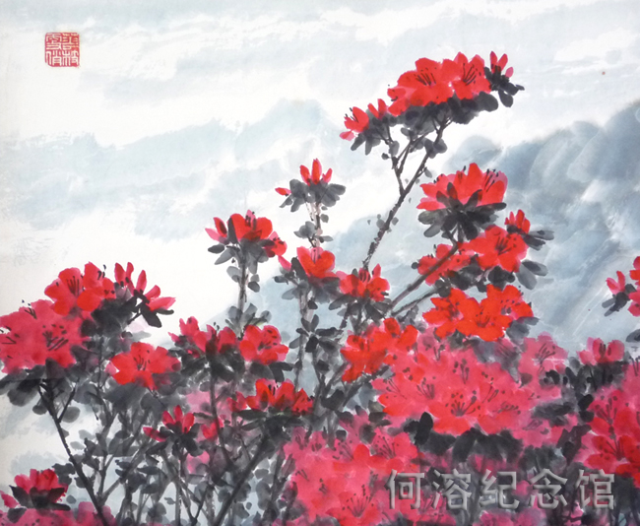
再见！

